Slide 1
Detekcija ivica puta i prepoznavanje saobracajnih znakova
Specifikacija

Slide 2
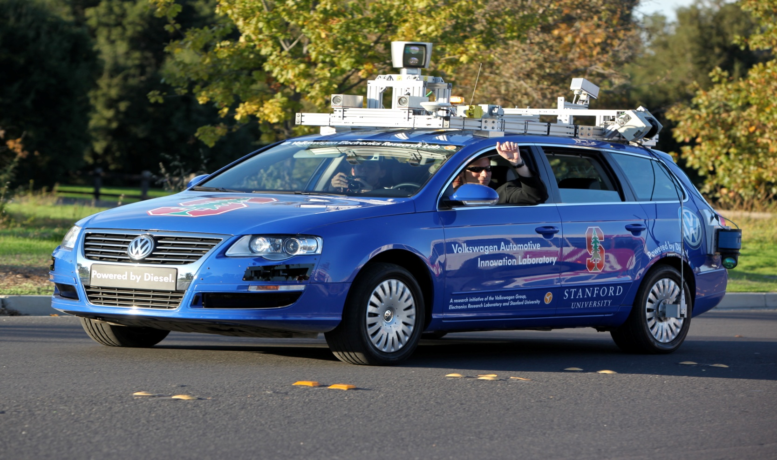
Motivacija

Slide 3

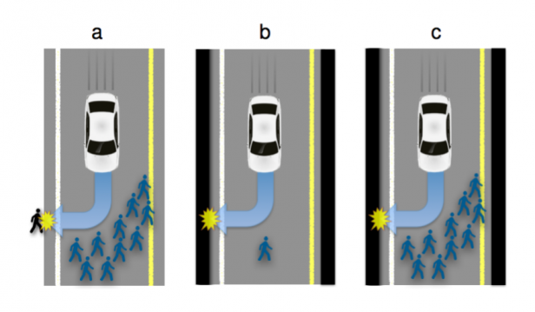
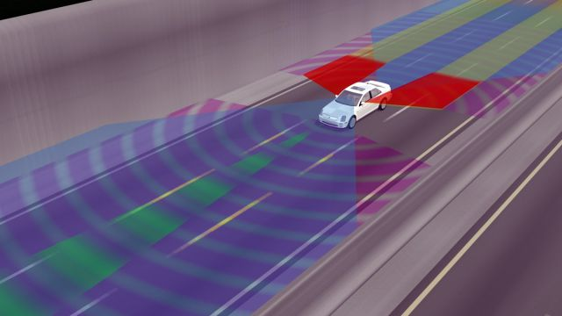
Motivacija
Smanjenje mogućnosti greške vozača

Slide 4
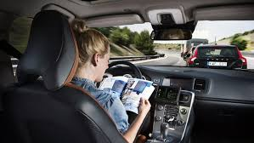
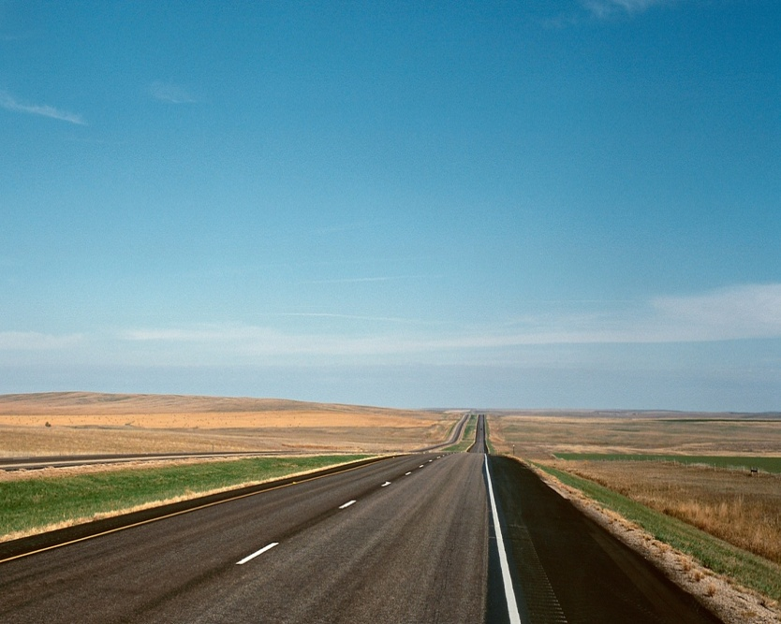
Motivacija
Rasterećenje vozača

Slide 5
Kako to omogućiti?
Jedan od načina je pravljenje softvera koji analizira sliku i prepoznaje sve relevantne stvari na njoj koje su bitne za voznju(saobraćajne znakove, detektuje ivice puta,...)

Slide 6
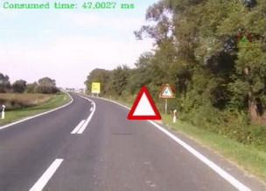
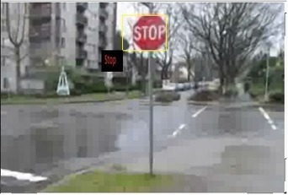
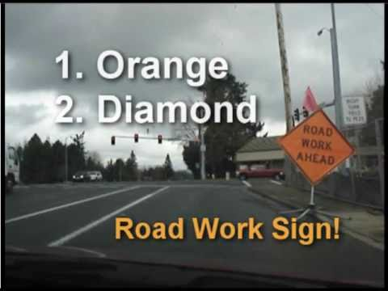
Analiziranje slike u realnom vremenu

Slide 7
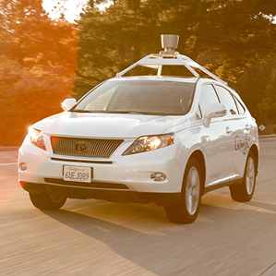
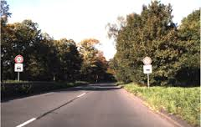
Kako ?
PROGRAM KOJI ANALIZIRA SLIKU
ANALIZA SLIKE I OBAVEŠTAVANJE VOZAČA O UOČENOM

Slide 8
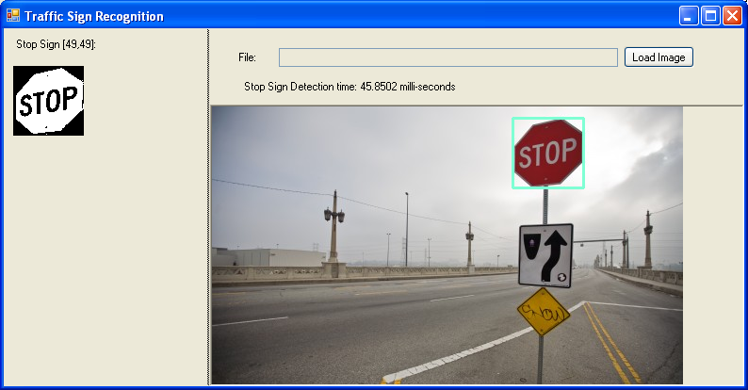
Moj zadatak da napravim ovako nešto

Slide 9
Uz pomoć programskog jezika C#
Veštačkih neuronskih mreža
Literature sa predavanja i vežbi
google

